Slide 1
php程式設計_ PHP include

Slide 2
程式引入檔➔reuse[重複使用]
程式引入檔:: 在一個程式中，嵌入另一個檔案
Why?
程式開發的過程中，隨著功能的複雜整個程式碼也會越加龐大。
若我們將常用的程式區塊獨立成一個單獨的檔案，在需要的時候只要引入到目前的程式中，即可享受該檔案中的功能。
再延伸到整個網站中，其他需要該功能的頁面，也只要引入該檔也能發揮相同的功能。
如此一來，若我們要更新或是改寫這個功能的內容，只要針對這個獨立的檔案來編輯，所有引入該檔的頁面都能立即跟著更新，在維護上相對單純且方便許多。

Slide 3
把常用的資料庫執行任務寫到一隻PHP程式
後續再include到需要的程式中
dbtools.inc.php
mysqli_num_rows.php
<?php
function create_connection()
{
$link = mysqli_connect("localhost", "root", "mypassword")
or die("無法建立資料連接: " . mysqli_connect_error());
mysqli_query($link, "SET NAMES utf8");
return $link;
}
function execute_sql($link, $database, $sql)
{
mysqli_select_db($link, $database)
or die("開啟資料庫失敗: " . mysqli_error($link));
$result = mysqli_query($link, $sql);
return $result;
}
?>
<!doctype html>
<html>
<head>
<meta charset="utf-8">
</head>
<body>
<?php
require_once("dbtools.inc.php");
$link = create_connection();
$sql = "SELECT * FROM price WHERE category = '主機板'";
$result = execute_sql($link, "product", $sql);
echo "category = 「主機板」 的記錄有 " . mysqli_num_rows($result) . "筆";
echo "，包含 " . mysqli_num_fields($result) . "個欄位。";
mysqli_close($link);
?>
</body>
</html>

Slide 4
程式引入檔PHP include ➔reuse[重複使用]
require 和 include 幾乎完全一樣，除了處理失敗的方式不同之外。
函式 | 功能
include() | 只產生警告(E_WARNING)，但腳本會繼續運行。
require() | 出錯時產生 E_COMPILE_ERROR 級別的錯誤→將導致腳本中止
include_once() | 此行為和 include 語句類似，唯一區別是如果該檔中已經被包含過，則不會再次包含。如同此語句名字暗示的那樣，只會包含一次。 include_once 可以用於在腳本執行期間同一個檔有可能被包含超過一次的情況下，想確保它只被包含一次以避免函數重定義，變數重新賦值等問題。
require_once() | require_once 語句和 require 語句完全相同， 唯一區別是 PHP 會檢查該檔是否已經被包含過，如果是則不會再次包含。
http://php.net/manual/zh/function.include.php
http://www.w3school.com.cn/php/php_includes.asp
http://php.net/manual/zh/function.require.php
http://php.net/manual/zh/function.require-once.php
http://php.net/manual/zh/function.include-once.php

Slide 5
使用 include 與 require 引入檔案
include("檔案路徑及名稱"); 或 include "檔案路徑及名稱";
require("檔案路徑及名稱"); 或 require "檔案路徑及名稱";

Slide 6
程式引入File inclusion

Slide 7
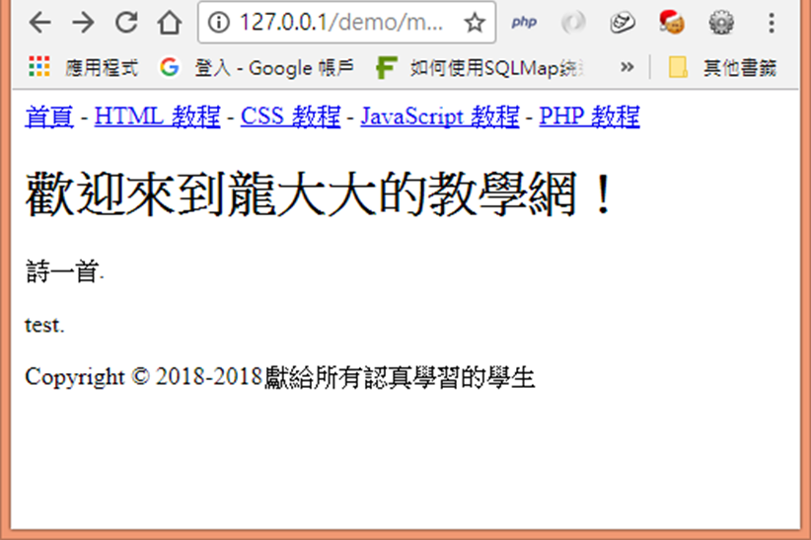
menu.php
<?php
echo '<a href="/index.php">首頁</a> -
<a href="/html/index.php">HTML 教程</a> -
<a href="/css/index.php">CSS 教程</a> -
<a href="/js/index.php">JavaScript 教程</a> -
<a href="/php/index.php">PHP 教程</a>';
?>
file_inclusion.php
<html>
<body>
<div class="menu">
<?php include 'menu.php';?>
</div>
<h1>歡迎來到龍大大的教學網！</h1>
<p>詩一首.</p>
<p>test.</p>
<?php include 'footer.php';?>
</body>
</html>
包含網站標頭檔
包含網站尾檔
footer.php
<?php
echo "<p>Copyright © 2018-" . date("Y") . "獻給所有認真學習的學生</p>";
?>

Slide 8
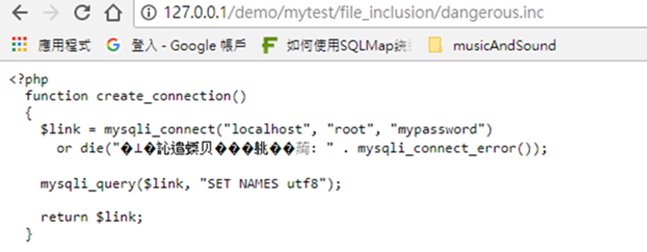
引入檔案的注意事項:
在 PHP 使用引入檔案，可以將類型設為 .txt 文字檔，或是自訂副檔名的文字檔 (如 .inc)
.txt與.inc引入檔是可以讓瀏覽者下載檢視的，如此可能會造成安全上的漏洞。
dangerous.inc
dangerous.inc,php

Slide 9
File inclusion vulnerability

Slide 10

Web Hacking and Exploitation_2_2 檔案存取相關漏洞 實務測試 File Inclusion (檔案載入) | File Upload(檔案上傳) Local File Inclusion(LFI)| Remote File Inclusion(RFI)
講師:
助教:

